Slide 1

Мастер- класс
«Божья коровка
из пластиковых ложек»
Выполнила:
Ерошкина Светлана Сергеевна
Иркутск 2015 г.

Slide 2
После поездок на природу, праздничных мероприятий, особенно детских, остаются не только приятные воспоминания, но и огромное количество пластиковых ложек, вилок, тарелок, стаканчиков и трубочек для коктейля. В конечном итоге обычно всё это выбрасывается, ведь цена новой упаковки крайне низкая.
А ведь из одноразовой посуды можно сделать по-настоящему красивые изделия. Просто диву даешься, когда подойдя поближе и рассмотрев это чудо, понимаешь, что сделаны эти поделки из одноразовой посуды – практически из мусора.
Поделки из пластиковой посуды своими руками — это не только быстрый, но и, наверное, самый дешевый вид рукоделия.

Slide 3

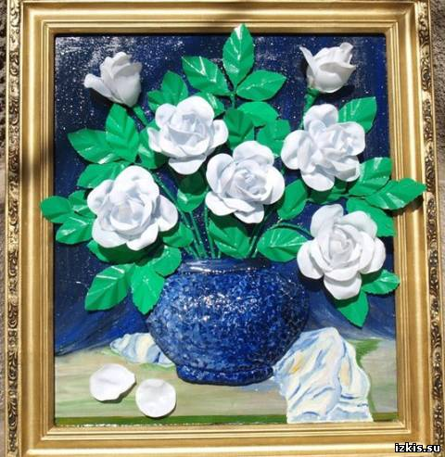
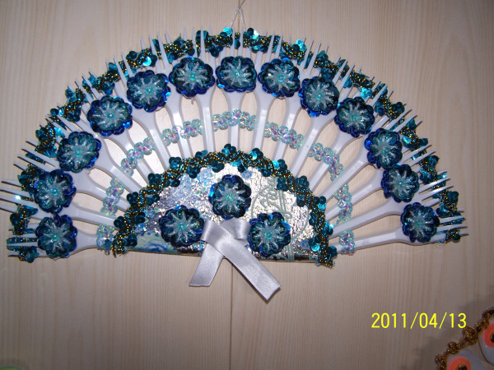
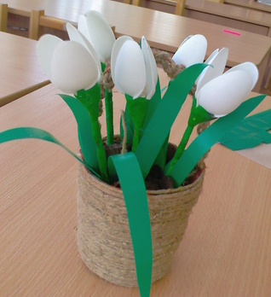
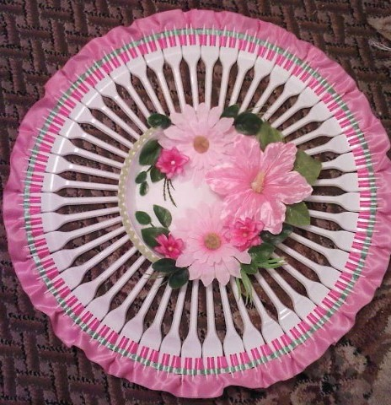
Поделки

Slide 4
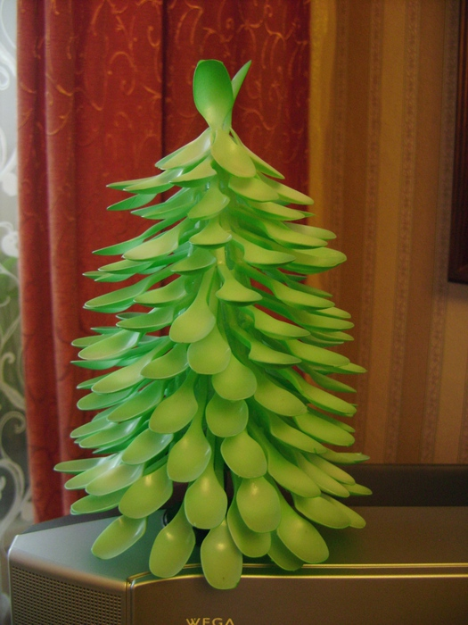
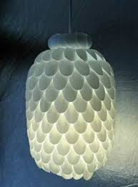
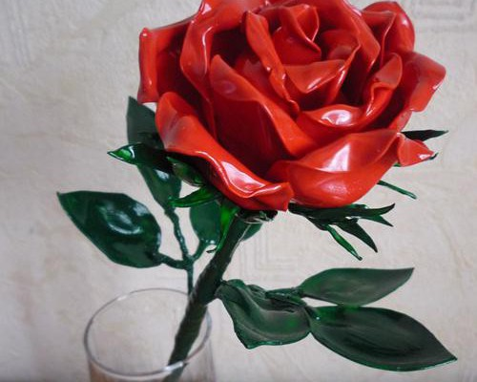
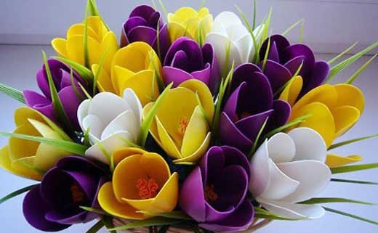
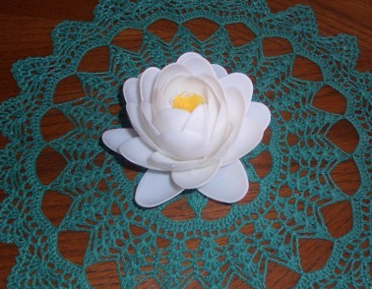

Slide 5
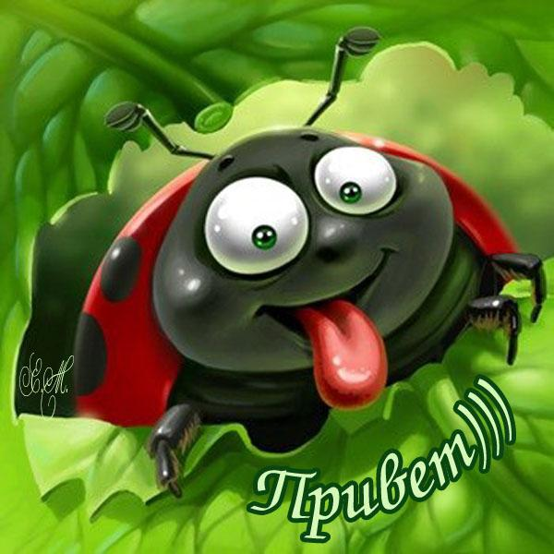
Цель мастер-класса:
- изготовление божьих коровок своими руками из пластиковых ложек

Slide 6
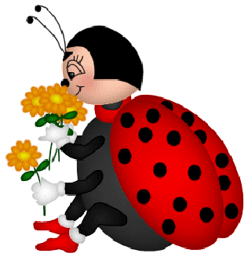
Задачи:
обучающие: научить изготавливать объемную поделку из бросового материала, используя одноразовые ложки.
развивающие: развивать творческое воображение и эстетическое восприятия окружающего мира, развивать навыки конструирование из бросового материала, развить мелкую моторику рук, способствовать развитию воображения, внимания, усидчивость.
воспитывающие: прививать любовь к ручному труду и любовь к ближним.

Slide 7
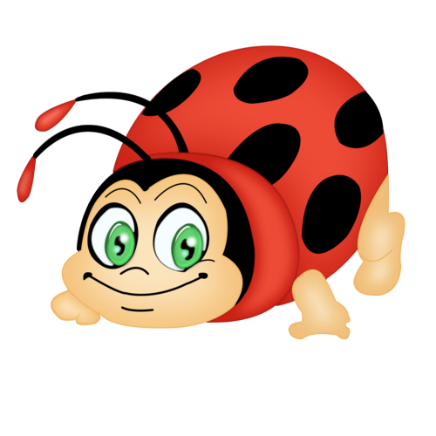
Назначение:
для оформления группы и участка детского сада, для развития речевого дыхания у детей дошкольного возраста.
Божья коровка
Мне на пальчик села.
«Божья коровка,
Ты куда летела?
И куда, малютка,
Ты теперь спешишь?
Скоро пальчик кончится,
Ты и улетишь.
Крылышки-скорлупки
Весело расправишь...
Поиграть тебя со мной
Как заставишь?»

Slide 8
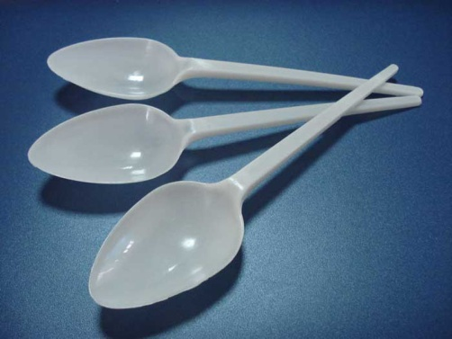
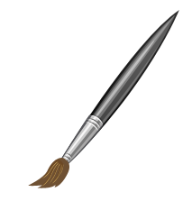
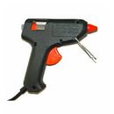
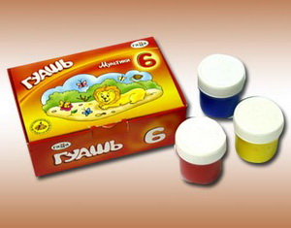
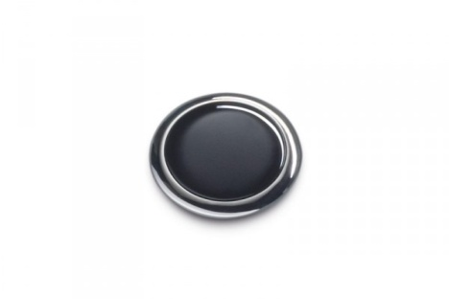
Для создания одной божьей коровки понадобятся:
3 пластиковые ложки
гуашь (красного, черного, белого цвета)
кисть
клей-пистолет
пуговица

Slide 9
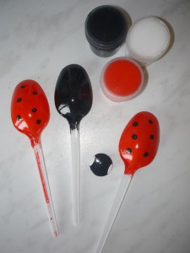
Шаг 1: Раскрашиваем ложки красками.
Крылышки (2 ложки) раскрашиваем в красный цвет, как высохнут, можно будет нарисовать чёрные точки.
Туловище (1 ложечку) раскрашиваем в чёрный цвет.
Голову (пуговичку) – чёрным. Как высохнет, нарисуем глазки.

Slide 10
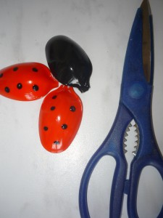
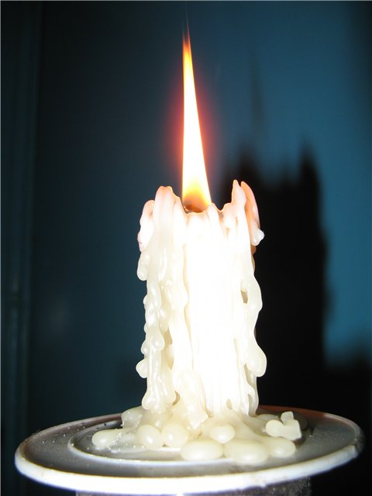
Шаг 2: Отрезаем ручки у ложек.
Можно использовать свечу, тогда край получается ровным

Slide 11
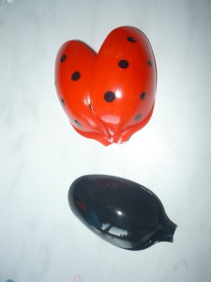
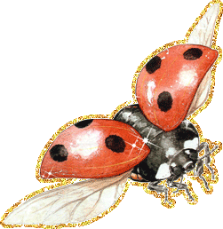
Шаг 3: Собираем.
Сначала горячим клеем склеиваем два крылышка.

Slide 12
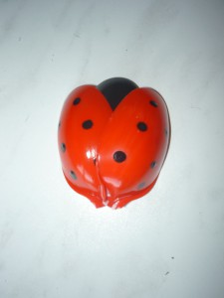
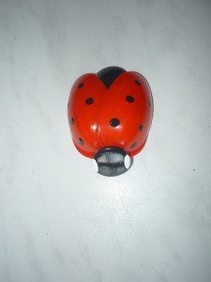

Крылышки приклеиваем к телу божьей коровки – ложечке чёрного цвета.
Горячим клеем прикрепляем мордочку

Slide 13
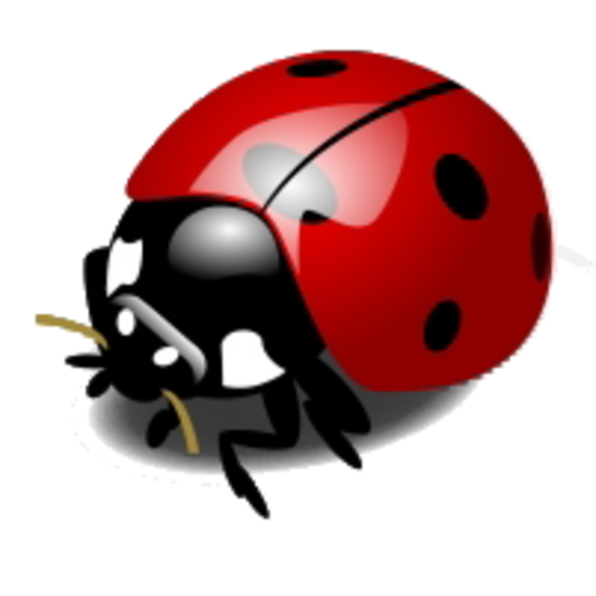
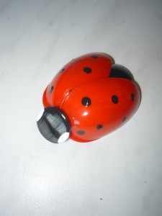
Вот что получилось

Slide 14
Это дело увлекает,
Вдохновение рождает!
Ведь недаром этот труд
Люди творчеством
зовут!

